Slide 1


Pokemon Riddle Game
AI班 09. 陳威任 指導老師 :
黃宗民、許雅婷、錢達智 老師
Notes:
大家好，我這次做的是一個神奇寶貝猜猜我是誰的小遊戲

Slide 2
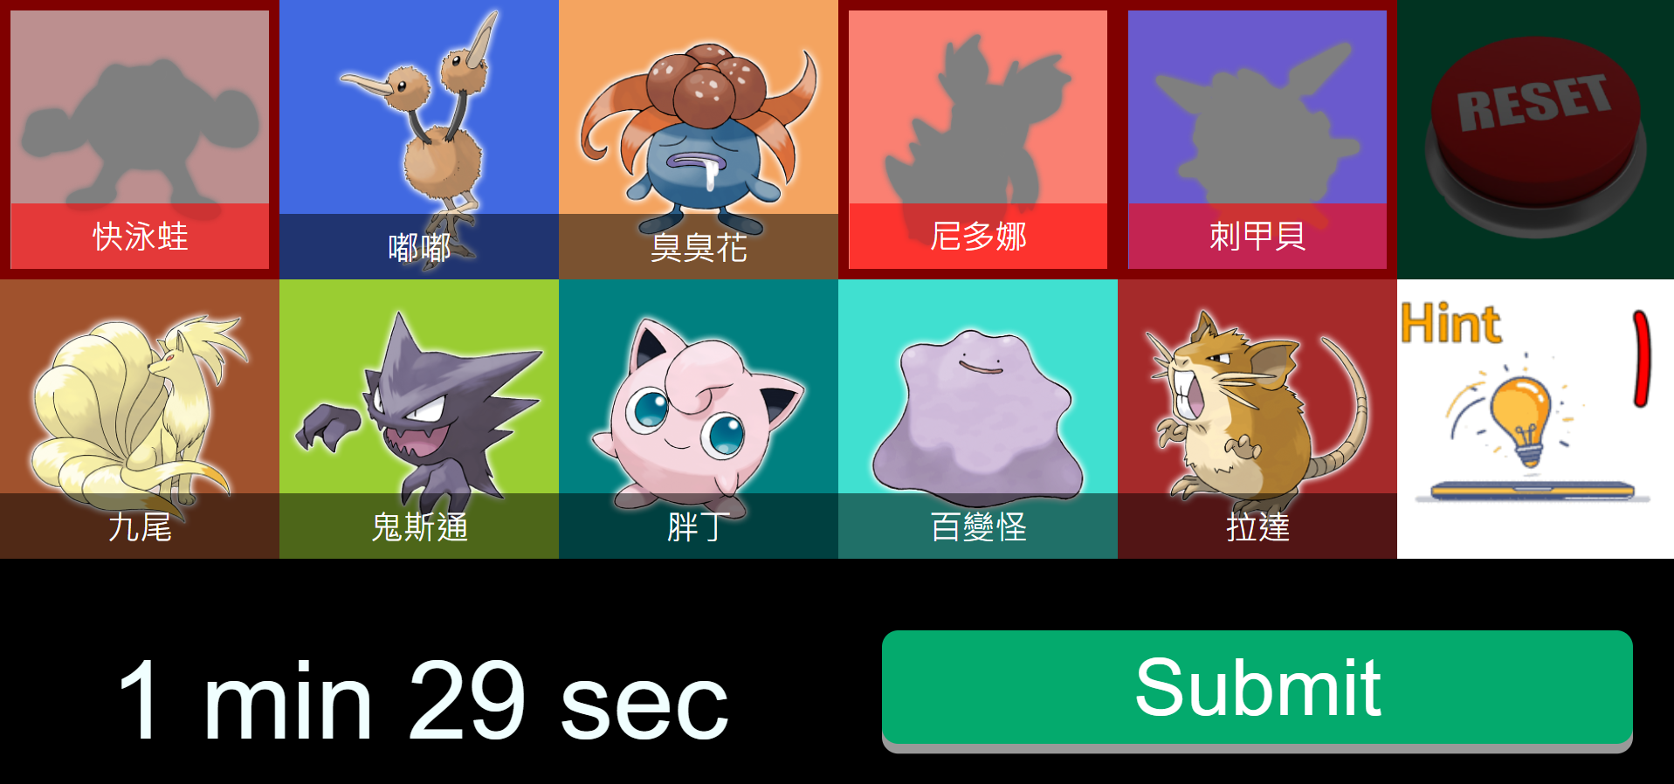

Slide 3

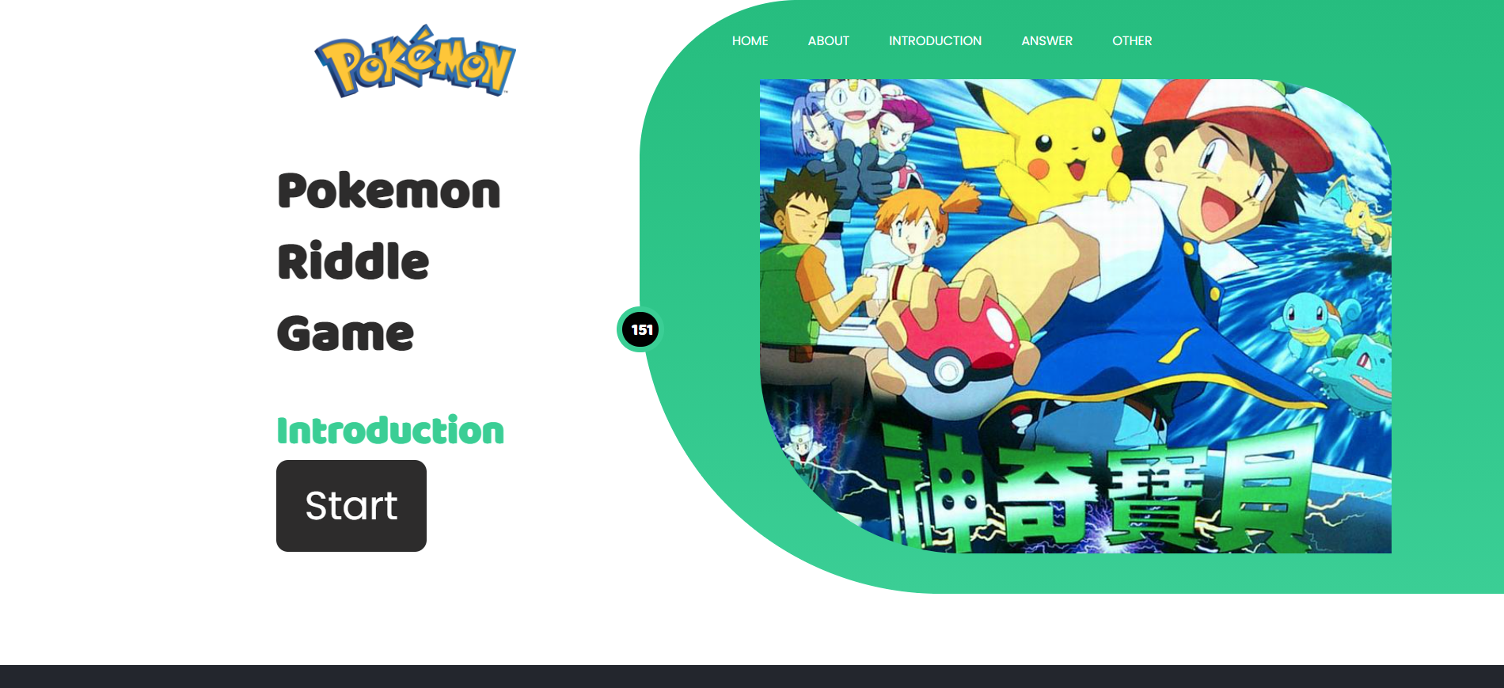
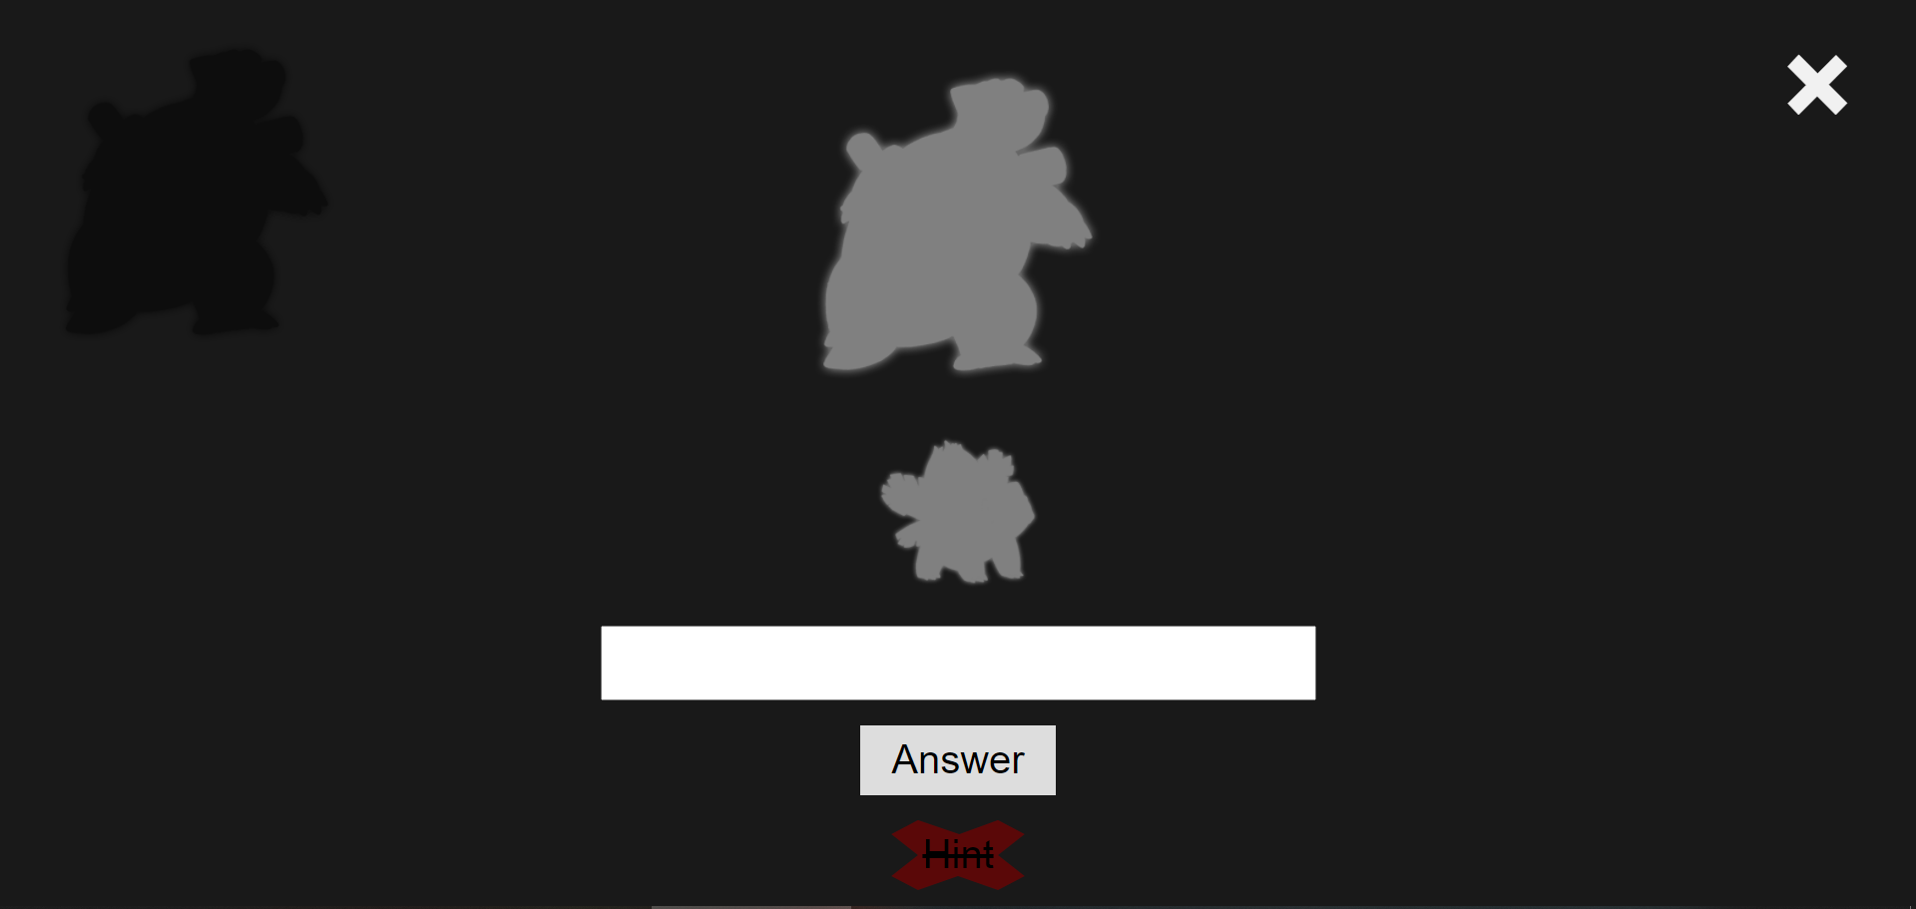
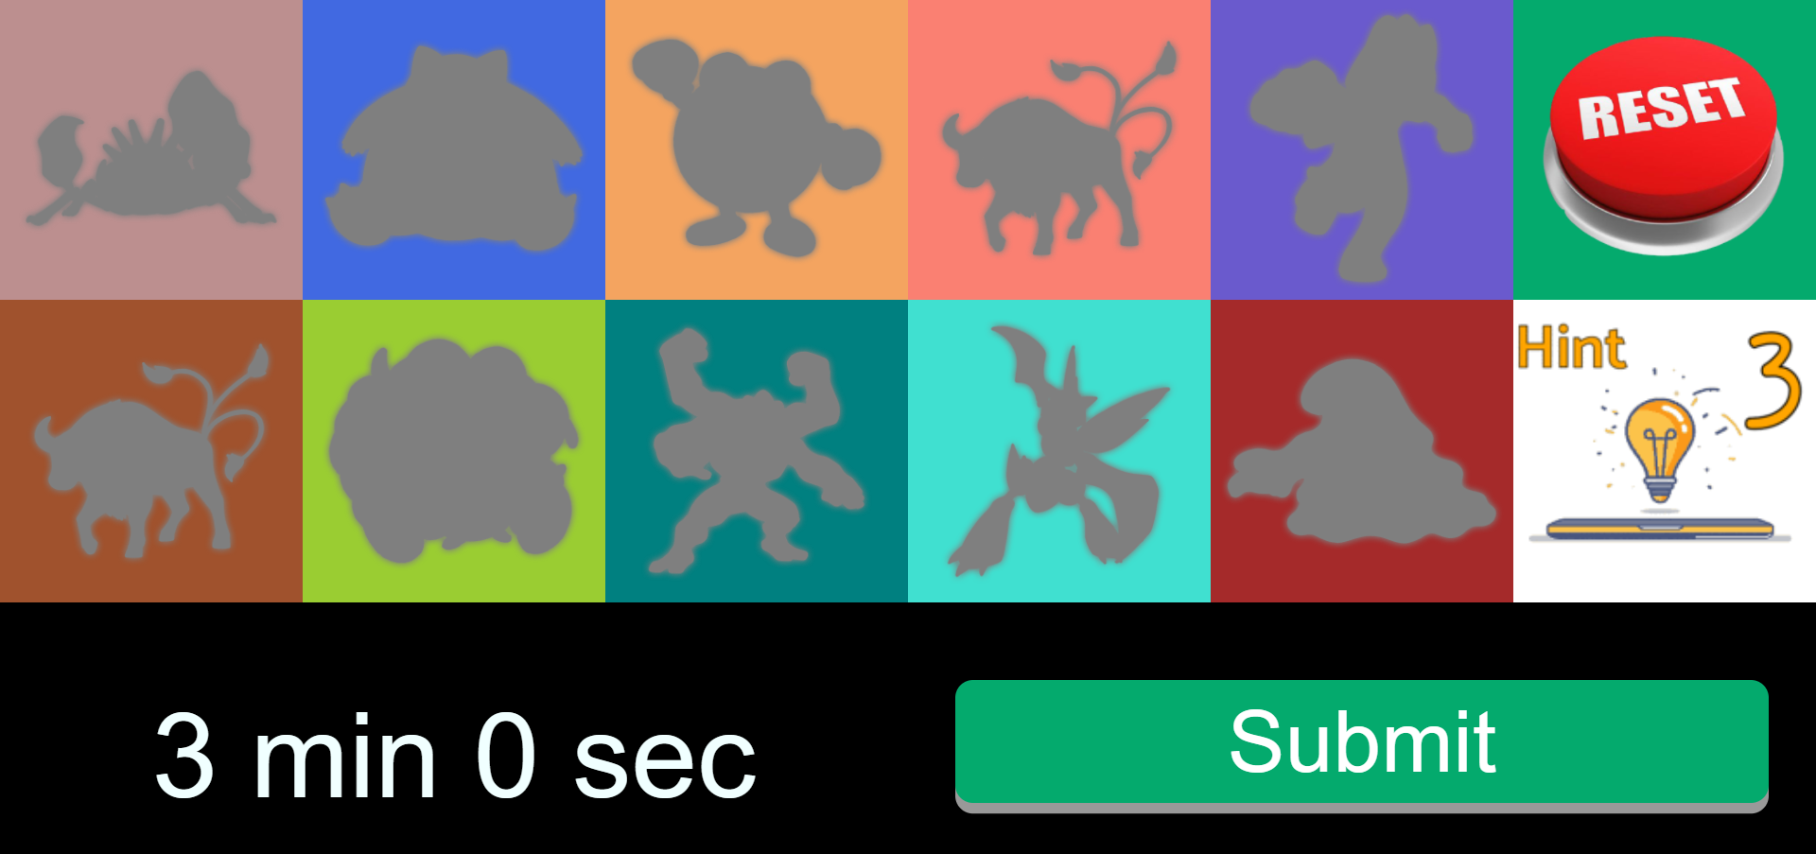

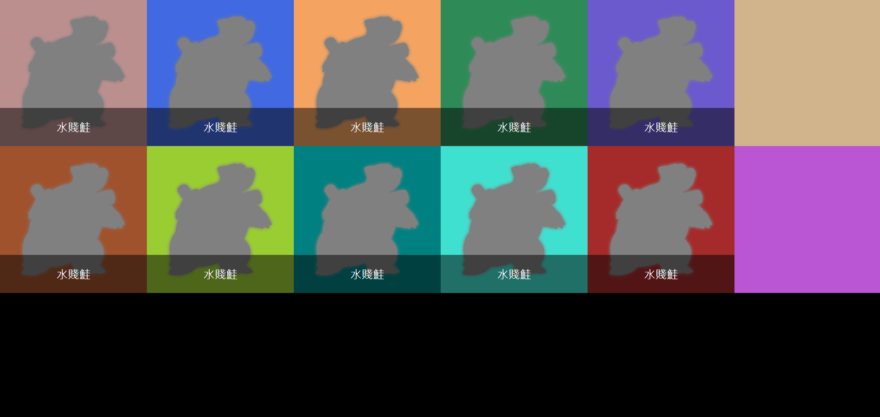
1
2
5
3
4
Notes:
那我製作的過程是先測試一隻我主要想要用到的哪些功能，像這隻水箭龜點開會跳出作答頁還有提示，做完一隻後塞到網頁對應的位置排版/，再把所有功能完成，最後製作首頁的遊戲介紹頁面，那我們直接看網頁說明

Slide 4
Demo展示

Slide 5
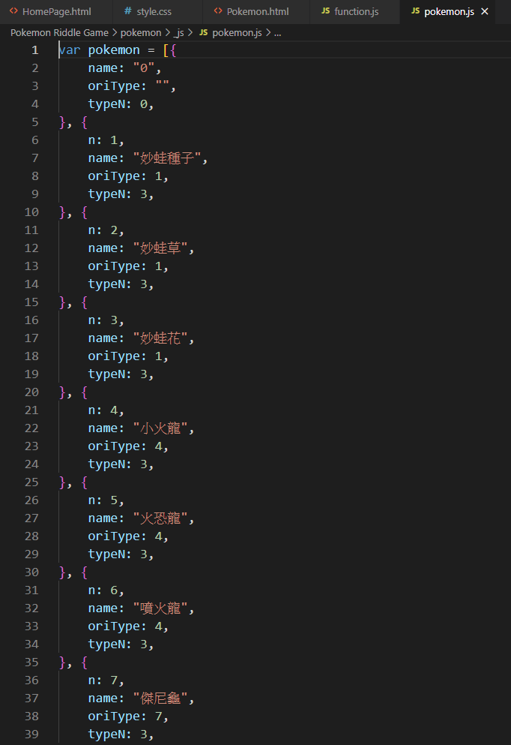
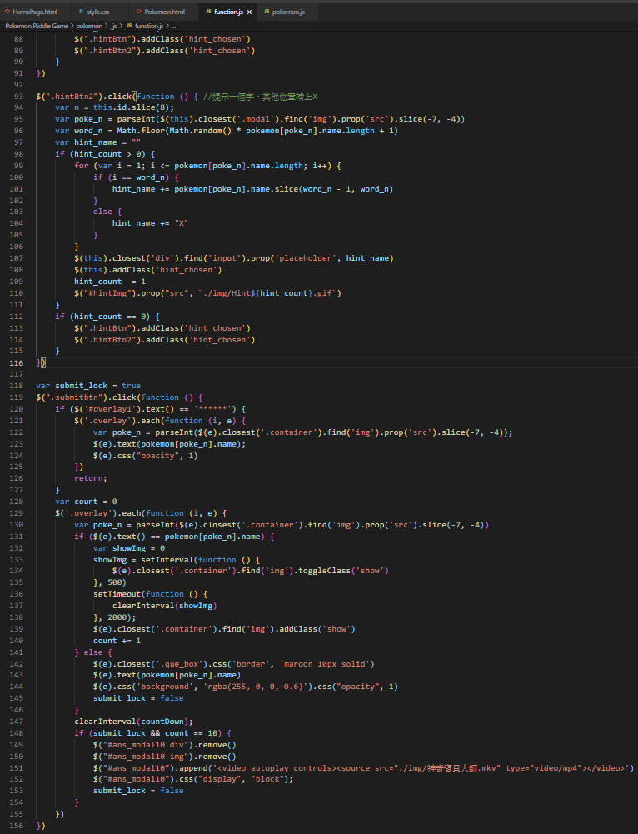
Notes:
首先我要將151隻答案登入才有辦法玩，還有151張圖片，要不是只有第一代我就要吐血了，希望老師趕快教爬蟲。
這是我自己想的資料結構，用一個陣列包住物件，每個物件就是一隻神奇寶貝，這樣陣列的索引碼就會對應到神奇寶貝的編號，每一隻的屬性分別有自己的號碼、名字正確答案、還有原型態對應的編號，以及進化型有幾隻。那程式總共有幾個敘述跟7個button要去設計

Slide 6
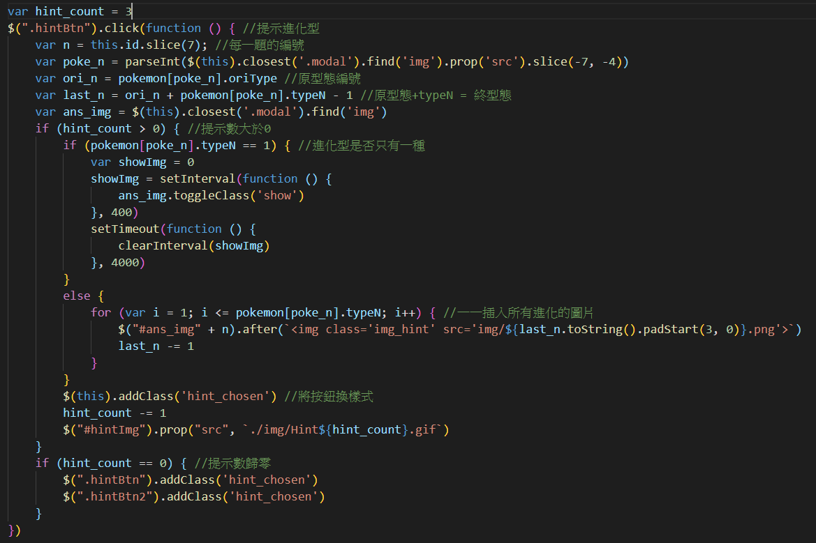
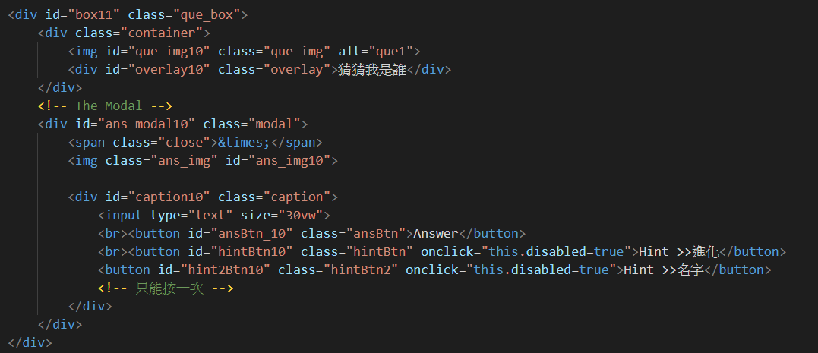
Notes:
像這個進化型的提示按鈕，因為選中的是button的class，所以必須告訴它每一題的題號n，/然後要從button的位置選到img的位置，因為神奇寶貝圖案在一開始會由程式插入，它的檔名就是牠的編號，從編號就可以找到原型態跟最終型態。再來if判斷提示數有沒有大於0，再if進化型是否為只有一隻，是的話就用toggleClass跟setInterval達到閃爍，4秒後再清除，如果進化型超過一隻，就用for迴圈，一一插入所有進化的圖片，最後將按鈕換個樣式並將提示數-1。對，全部都是雅婷老師教過的東西，只是沒想到一顆按鈕要做那麼多事情

Slide 7

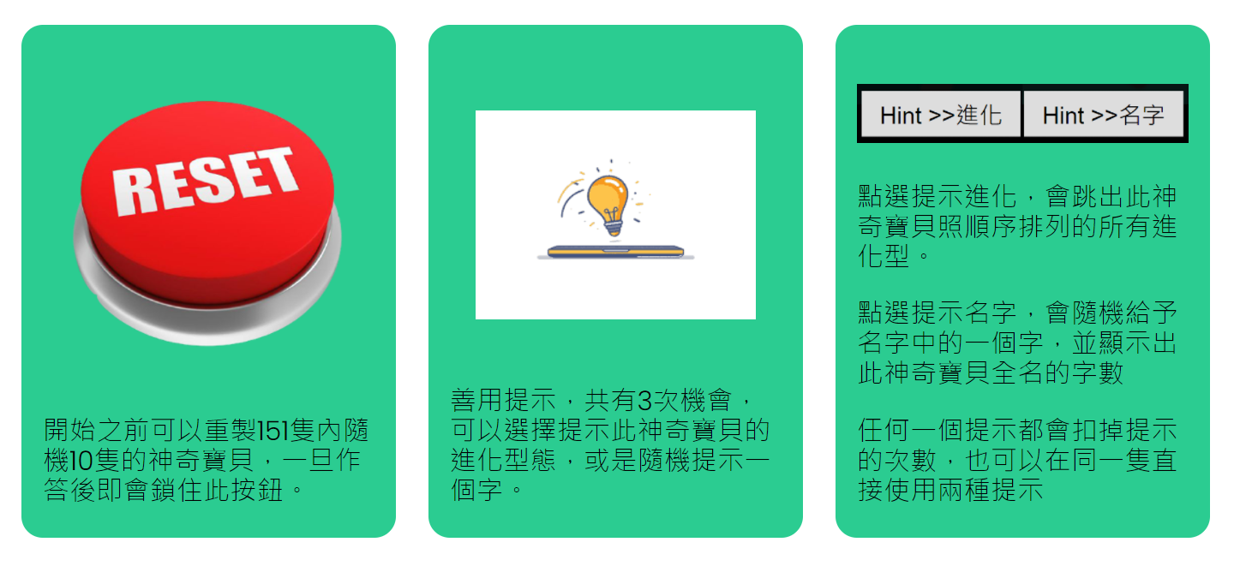
Notes:
另外就是有一些比較細節的功能，像是對答案submit按鈕可以一直按，可是只有在第一次全答對而且計時器還沒歸零的時候才會跳出動畫，還有像是金手指要藏在哪裡等等，自己想的時候常常都會卡住，然後對著電腦發呆，有時候出去走個兩圈又突然想到解法，可是想出來就會蠻開心的，因為所有的功能都是照自己想要的去發展，這也是不用看別人教學，就是自己設計內容最大的樂趣之一。

